Slide 1
UJI 2 SAMPEL BERPASANGAN UJI McNEMAR

Slide 2
Pengertian dan Penggunaan Uji McNemar
Datanya berbentuk nominal (binary response)
Crostab 2 x 2 (2 baris dan 2 kolom)
Rancangan penilaian berbentuk “pre-post “
1 sampel diukur 2 kali
Biasanya desain “before after”
Hipotesis penelitian merupakan perbandingan antara nilai sebelum dan sesudah ada perlakuan/treatment
Bertujuan untuk membuktikan adanya perubahan/tidak setelah diberi intervensi.

Slide 3
Dibuat tabel frekuensi yang berbentuk tabel 2x2
Post
- +
+
Pre
-
Individu dicatat di “sel A” jika dia berubah dari “positif” ke “negatif”
Individu dicatat di “sel D” jika dia berubah dari “negatif” ke “positif”
Individu dicatat di “sel B” jika sebelum dan sesudah adalah “positif”.
Individu dicatat di “sel C” jika sebelum dan sesudah adalah “negatif”.
A | B
C | D

Slide 4
Dari tabel diatas maka A dan D adalah jumlah total sampel yang berubah, B dan C adalah sampel yang tidak berubah

Slide 5
Rumus
X² = koef Chi square
A = nilai pada sel a
D = nilai pada sel d
X² = ([A-D]-1)² (A+D)
df (degree of freedom)= 1
Keputusan
Jika X² hitung > X² tabel= Ho di tolak
Jika X² hitung < X² tabel = Ho diterima

Slide 6
Mc Nemar Test
Contoh : seorang peneliti ingin mengetahui pengaruh iklan terhadap pembelian alat bantu jalan. Sampel diambil secara random sebanyak 200 pasien. Sebelum iklan diluncurkan terdapat 50 pasien yang membeli alat tersebut dan 150 tidak. Setelah iklan ternyata dari 200 orang tersebut terdapat 125 yang membeli dan 75 tidak. Dari 125 yang membeli tersebut terdiri atas pembeli tetap 40 orang sehingga yang berubah menjadi tidak membeli 85. Dari 75 yang tidak membeli yang tetap 65 dan yang berubah 10 orang.

Slide 7
MENENTUKAN JUDUL dan HIPOTESIS
Judul : Pengaruh iklan terhadap penjualan alat bantu jalan
Hipotesis statistik
Ho : Tidak ada perbedaan penjualan alat bantu jalan sebelum dan sesudah pemasangan iklan
Hi : Ada perbedaan penjualan alat bantu jalan sebelum dan sesudah pemasangan iklan

Slide 8
Mc Nemar Test
Sebelum | Sesuda Iklan | Total
Membeli 50 | 40 + 85 (40 tetap, 85 berubah) | 125
Tidak membeli 150 | 65 + 10 (65 tetap, 10 berubah) | 75
 |  | 200

Slide 9
Mc Nemar Test
 | Tidak Membeli | Membeli
Membeli Tidak Membeli | 85 65 | 40 10
χ² = 57,642

Slide 10
Dengan Ketentuan :
df = (k –1) (b-1)
= (2 –1) (2-1) = 1
Maka diperoleh X2 tabel = 3,841
Harga Chi Kuadrat hitung tersebut selanjutnya dibandingkan dengan harga chi Kuadrat tabel.
Berdadarkan perhitungan tersebut maka Kai kuadrat hitung lebih besar dari nilai tabel (57,642 > 3,84). Hal ini berarti Ho ditolak
Kesimpulan : Ada perbedaan penjualan alat bantu jalan sebelum dan sesudah pemasangan iklan

Slide 11
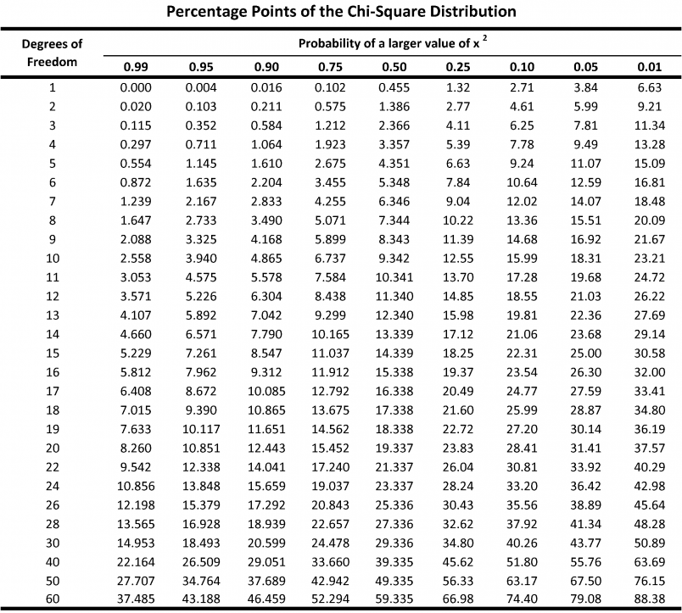
X2 tabel

Slide 12
Contoh
Diambil sampel 22 orang laki-laki dewasa. Akan dilakukan pengukuran terhadap tekanan nadi. Mereka diminta untuk melakukan olahraga ringan.
Kode 1 = tekanan nadi normal = 70-80x/menit
Kode 2 = tekanan nadi tidak normal (>80)
Data di ambil sebelum dan sesudah dilakukan olahraga.
Ingin diketahui apakah terdapat perbedaan atau perubahan tekanan nadi setelah dilakukan olahraga
Bagaimana keputusan hipotesisnya jika menggunakan derajat kepercayaan 95 % dan derajat signifikansi 5 %
Data sebagai berikut :

Slide 13
Sampel ke- | Pre- exc | Post- exc |  | Sampel ke- | Pre- exc | Post- exc
1 | 1 | 2 |  | 12 | 1 | 1
2 | 2 | 2 |  | 13 | 1 | 2
3 | 1 | 2 |  | 14 | 2 | 1
4 | 2 | 2 |  | 15 | 2 | 2
5 | 1 | 2 |  | 16 | 1 | 1
6 | 1 | 2 |  | 17 | 1 | 2
7 | 1 | 2 |  | 18 | 1 | 2
8 | 2 | 1 |  | 19 | 1 | 2
9 | 2 | 2 |  | 20 | 2 | 2
10 | 1 | 2 |  | 21 | 1 | 2
11 | 1 | 2 |  | 22 | 1 | 2

Slide 14
Penyajiannya dalam bentuk tabel 2x2
Post exc
Pre exc | - | + | Total
+ | 13 | 2 | 15
- | 5 | 2 | 7
Total | 15 | 7 | 22
Ket :
+ = tekanan nadi normal
- = tekanan nadi tidak normal

Slide 15
X² hitung
$$X^{2}=\frac{\left(IA−DI−1\right)2 }{A+D}$$
$$X^{2}=\frac{\left(I13−2I−1\right)2 }{13+2}$$
$$X^{2}=\frac{\left(100\right) }{15}$$
$$X^{2}=6,67$$
df = (baris-1) (kolom-1) = (2-1) (2-1) = 1

Slide 16
Bandingkan nilai X² hitung di atas dengan nilai X² pada tabel nilai chi square. Dengan α =0,05 dan df=1
Maka diperoleh nilai X² tabel = 3,84
Karena X² hitung > nilai X² tabel → 6,67 > 3,84, maka H0 ditolak
Artinya ada perbedaan tekanan nadi antara sebelum dan setelah olahraga
➔ olah raga berpengaruh terhadap perubahan tekanan nadi

Slide 17
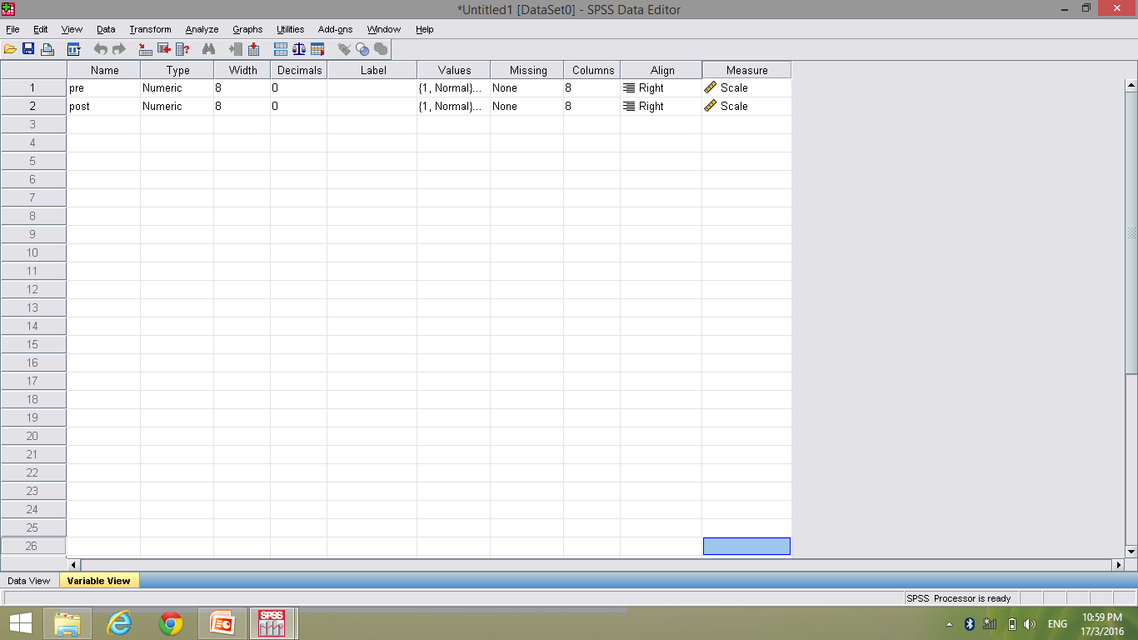

Slide 18
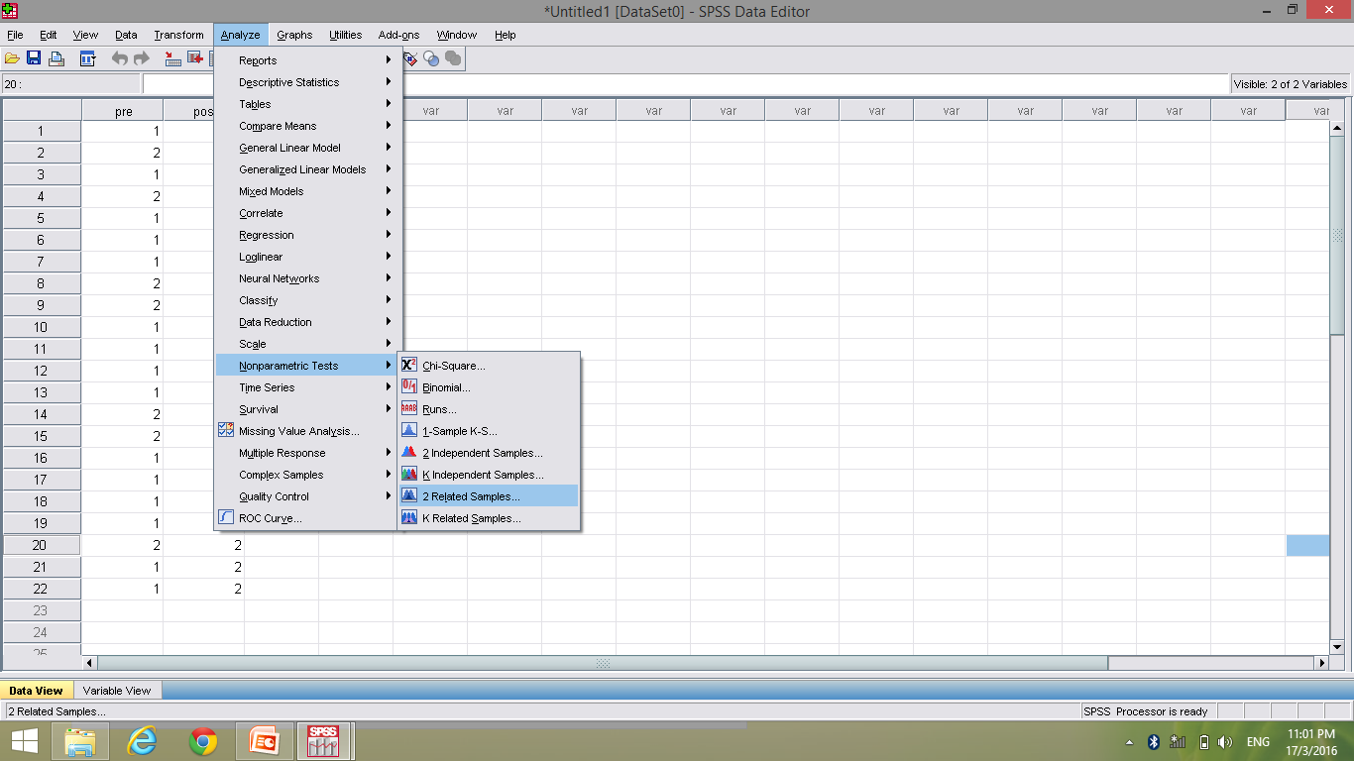

Slide 19
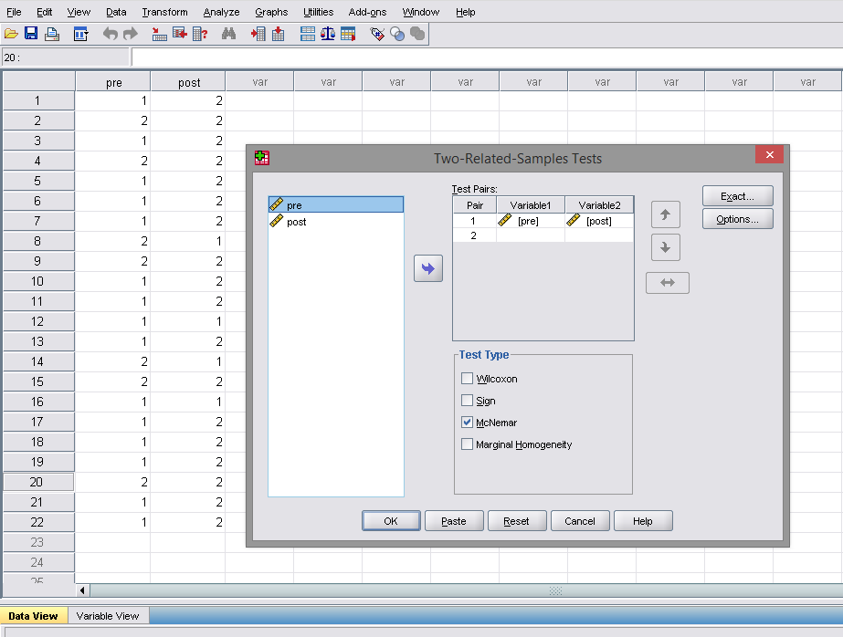

Slide 20
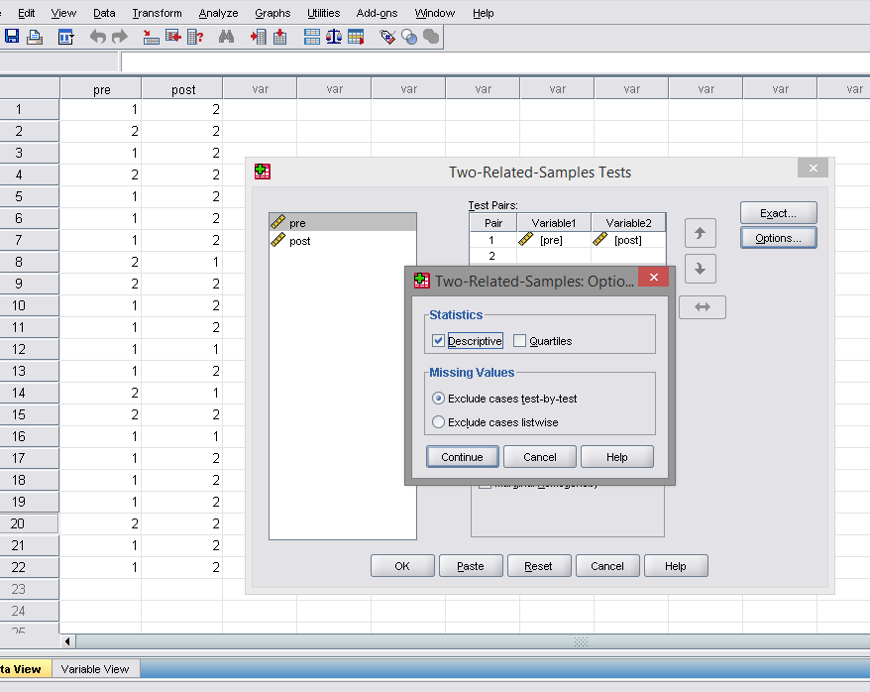

Slide 21
OUTPUT SPSS

Slide 22
TERIMA KASIH

